Slide 1

Мудрым никто не родился, а научился.

Slide 2
Седьмое апреля.
Классная работа.

Slide 3
Выпишите только русские буквы.
Разбейте их чертой на слова и узнаете тему урока.
П U Р V И Л @ А Г @ А N Т Е L Л Ь № Н Y Ы Е В Z З А G Г А Q Д S К А R Х

Slide 4
Имена прилагательные в загадках.
1.Вспомнить, что такое прилагательное и загадка.
2. Научиться правильно и выразительно читать и отгадывать загадки, а также сочинять свою загадку.
3. Составить план работы над проектом.

Slide 5
Тест.
1. Имя прилагательное
1. Член предложения
2. Часть слова
3. Часть речи

Slide 6
2.Обозначает
1. Предмет
2. Признак предмета
3. Действие предмета

Slide 7
3. Отвечает на вопросы
1. Какой? Какая? Какое? Какие?
2. Что делать? Что сделать?
3. Кто? Что?

Slide 8
4.В предложении имя прилагательное связано
1. С глаголом
2. С именем существительным
3. С предлогом

Slide 9
5.Имя прилагательное
Всегда стоит в том же роде и числе , что и имя существительное, с которым оно связано по смыслу
2. Не всегда стоит в том же роде и числе , что и имя существительное, с которым оно связано по смыслу

Slide 10
6.Имена прилагательные
1. Изменяются по родам
2. Изменяются по падежам
3.Изменяются по родам, числам и падежам

Slide 11
Мы знаем, что имя прилагательное
1. Это часть речи.
2. Обозначает признак предмета.
3. Отвечает на вопросы какой? какая? какое? какие? и др.
4. В предложении связано с именем существительным.
5. Всегда стоит в том же роде и числе , что и имя существительное, с которым оно связано по смыслу.
6. Изменяются по родам, числам и падежам.

Slide 12
Что такое загадка?
  Загадка — метафорическое выражение, в котором один предмет изображается посредством другого, имеющего с ним какое-нибудь, хотя бы отдалённое, сходство; на основании выше изложенного человек и должен отгадать задуманный предмет.
  Загадка - хитроумный вопрос, в котором то, что загадывается, всегда прячется под «маской», а про предмет загадывания лишь намекается.
  Цель загадки — раскрыть поэтическую сторону простых и хорошо известных всем предметов. Прилагательные, обозначая признаки предмета, оказываются очень удобным средством, чтобы описать предмет, не назвав его.

Slide 13
Чему учат загадки?
Тренируют смекалку, учат логически мыслить.
У всех народов загадка всегда была показателем мудрости. А человек, который умел отгадывать или придумывать загадки, считался мудрецом.
Отгадывание загадок развивает сообразительность, умение сопоставлять, сравнивать предметы или явления и находить в них общее
Многие психологи считают, что полезно не только разгадывать загадки, но и придумывать их.

Slide 14
Работа в парах.
1. Прочитайте загадки и определите, в какой загадке нет прилагательных.
2. Отгадайте загадки.
3.Подготовьте выразительное чтение загадок ( каждый по одной загадке).
4. Подчеркните прилагательные.

Slide 15
Загадки о птицах.
1.Птица большая, но не летает,
Длинные ноги бежать помогают,
Жизнь от природы такая досталась.
Кто любит побегать по Африке?
2.Каждый вечер спать ложусь,
В комнате один я не боюсь.
Засыпаю сладко я,
Под пенье птицы -
3.Вместе с этой чёрной птицей
К нам весна в окно стучится.
Зимнюю одежду прячь!
Кто по пашне скачет?

Slide 16

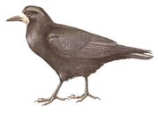
Загадки о птицах.
Птица большая, но не летает,
Длинные ноги бежать помогают,
Жизнь от природы такая досталась.
Кто любит побегать по Африке? (Страус)
Вместе с этой чёрной птицей
К нам весна в окно стучится.
Зимнюю одежду прячь!
Кто по пашне скачет? (Грач)

Slide 17
Загадки о явлениях природы.
1.Он пушистый, серебристый,
Но рукой его не тронь.
Станет капелькою чистой,
Как поймаешь на ладонь.
2.Валяется камень на мёрзлой земле,
Его подберешь – исчезает в тепле.
3.Рассыпался горох
На семьдесят дорог.
Падает горошком,
Скачет по дорожкам.

Slide 18
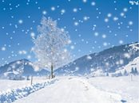
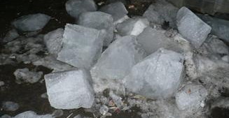
Загадки о явлениях природы.
Он пушистый, серебристый,
Но рукой его не тронь.
Станет капелькою чистой,
Как поймаешь на ладонь. ( Снег)
Валяется камень на мёрзлой земле,
Его подберешь – исчезает в тепле. (Лёд)

Slide 19
Времена года.
1.Жаркий, знойный, душный день,
Даже куры ищут тень.
Началась косьба хлебов,
Время ягод и грибов.
Дни его - вершина лета,
Что, скажи, за месяц это?
2.Дует теплый южный ветер,
Солнышко все ярче светит.
Снег худеет, мякнет, тает,
Грач горластый прилетает.
Что за месяц? Кто узнает?
3.Солнце печет,
Липа цветет.
Рожь колосится,
Золотится пшеница.
Кто скажет, кто знает,
Когда это бывает?

Slide 20

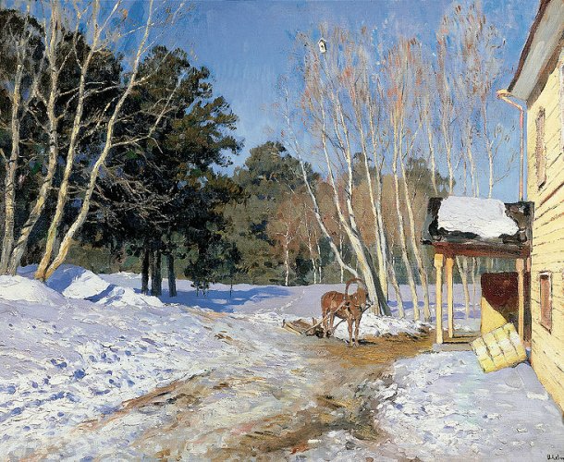
Времена года.
Жаркий, знойный, душный день,
Даже куры ищут тень.
Началась косьба хлебов,
Время ягод и грибов.
Дни его - вершина лета,
Что, скажи, за месяц это?(Июль)
Дует тёплый южный ветер,
Солнышко все ярче светит.
Снег худеет, мякнет, тает,
Грач горластый прилетает.
Что за месяц? Кто узнает? (Март)

Slide 21
Загадки о ягодах
1.Эту ягодку найдете
Не в саду, а на болоте.
Круглая, как пуговка,
Красненькая...
2. Эти ягоды, все знают,
Нам лекарство заменяют.
Если вы больны ангиной,
Пейте на ночь чай с...
3.Ягоды лесные эти
Любят бурые медведи.
Не рябина, не калина,
А с колючками...

Slide 22
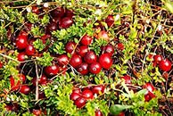
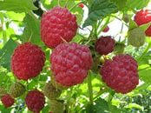
Загадки о ягодах
Эту ягодку найдете
Не в саду, а на болоте.
Круглая, как пуговка,
Красненькая... (клюковка)
Ягоды лесные эти
Любят бурые медведи.
Не рябина, не калина,
А с колючками... (малина)

Slide 23
Загадки про игрушки.
1.Серый байковый зверюшка,
Косолапый длинноушка.
Ну-ка, кто он, угадай.
И морковку ему дай!
2.Зверь забавный сшит из плюша,
Есть и лапы, есть и уши.
Меду зверю дай немного.
И устрой ему берлогу.
3.Когда апрель берет свое,
И ручейки бегут звеня,
Я прыгаю через нее,
А она – через меня.

Slide 24

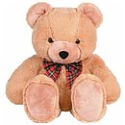
Загадки про игрушки.
Серый байковый зверюшка,
Косолапый длинноушка.
Ну-ка, кто он, угадай.
И морковку ему дай! (Зайка)
Зверь забавный сшит из плюша,
Есть и лапы, есть и уши.
Меду зверю дай немного.
И устрой ему берлогу. (Плюшевый медведь)

Slide 25
Вывод.
Во всех ли загадках имеются имена прилагательные?
Какую роль играют прилагательные в загадках?
Прилагательные, обозначая признаки предмета, описывают предмет, но не называют его.

Slide 26
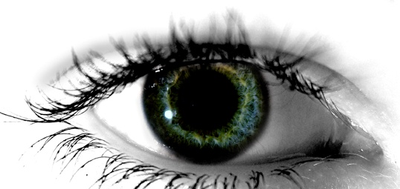
Физминутка
для глаз.
Электронная

Slide 27


Slide 29


Slide 31


Slide 32

Берегите зрение!

Slide 33
Определи по признакам предмет.
Холодная, прозрачная, ключевая
вода
Стройная, кудрявая, белоствольная
берёзка
Упругий, разноцветный, резиновый
мяч
Старый, крепкий, высокий, раскидистый
дуб
Серый, хищный, жадный…
волк

Slide 34
Составляем загадки сами.
Какие правила нужно соблюдать, чтобы у вас получились хорошие загадки?
1. Лесной, колючий, длинные.
2.Усатенькая, полосатенькая, мохнатенькая.
3. Рыжеватая, плутоватая, пушистая, дорогая.

Slide 35
Скажите, чьи загадки вам понравились?
- Легко ли было сочинить загадку?
- В чём состояла трудность?

Slide 36
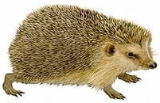
Послушайте, что получилось у ребят одной из сыктывкарских школ.
Лесной зверёк,
колючий комок,
длинные иголки очень колки,
по тропинке идёт,
лес на спинке везёт.

Slide 37
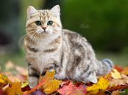
Вся мохнатенькая,
мордочка усатенькая,
спинка полосатенькая,
часто умывается и с водой не знается.

Slide 38
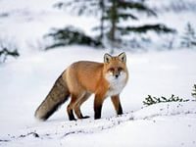
Сама рыжеватая,
мордочка плутоватая,
ходит в шубке дорогой,
хвост пушистый и большой.

Slide 39
Домашнее задание: составить проект «Имена прилагательные в загадках»
Какие правила нужно соблюдать, чтобы у вас получился хороший проект?

Slide 40
Этапы работы над проектом
1 этап: Подготовка.
На этом этапе определяются цели и задачи проекта.
Цель – это то, что вы хотите достичь в результате работы.
А теперь подумайте, чтобы достичь этой цeли, что для этого вам предстоит сделать? Это будут ваши задачи.
2 этап: Планирование.
Что известно? Что предстоит сделать?
Не забудьте, что на этапе планирования вы четко должны
представлять весь фронт ваших работ:
а) определить источники информации;
б) определить способы сбора и анализа информации;
в) определить способы представления результатов.

Slide 41
Этапы работы над проектом
3 этап – осуществление деятельности
Самостоятельная работа.
Подготовка учащимися презентации по отчету о проделанной работе
4 этап – защита проекта.

Slide 42
Ожидаемый результат
Создание альбома или презентации на тему: «Имена прилагательные в загадках»

Slide 43
Основные критерии оценки работы.
1.Самостоятельность при выполнении работы.
2. Яркость и оригинальность выполнения.
3.Полнота раскрытия темы.
4.Иллюстрации, рисунки, презентация.

Slide 44
Какие задачи ставили?
1.Вспомнить, что такое прилагательное и загадка.
2. Научиться правильно и выразительно читать и отгадывать загадки, а также сочинять свою загадку.
3. Составить план работы над проектом.

Slide 45

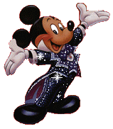
Спасибо за работу!

Slide 46
Защита проекта по плану.
ПЛАН ЗАЩИТЫ ПРОЕКТА.
Расскажи, как вы работали над проектом.
Прочитай загадку.
Вам понравилось работать?
Что было трудным.
В чём была причина затруднения?
Кому бы вы хотели показать ваш продукт?

